Slide 1

增額提撥簡介

Slide 2
教職員增額提撥計劃的宗旨
增額提撥計劃是一項「福利」＋「儲蓄」的退休金制度。
是學校為員工退休而額外提撥的一項新增福利。
參加本計劃的教職員必須相對的從其薪資中按月提撥扣款，也是一項儲蓄。

Slide 3

增額提撥簡介
對教職員之好處？
享受學校額外提撥之退休金，提升福利。
享有稅賦減免之優惠（其金額在不超過法定撥繳額度內者，不計入提撥年度薪資所得課稅，隱含報酬率為個人稅距：5、12、20、30及40% ）。
強迫儲蓄。教職員於年輕時多儲蓄，退休時可有一筆收入。
做為投資理財之工具。享受定期定額長期投資分散風險之好處。

Slide 4
增額提撥簡介
對學校之好處？
展現與教職員共同經營學校的決心，凝聚教職員向心力，使教職員工作意願提高，勞資關係和諧。
降低教職員流動率，減少訓練成本。

Slide 5
可投資的三種投資組合類別
投資規範 | 保守型(低風險) | 穩健型(中風險) | 積極型(高風險)
各類型基金 佔組合比重限制 | 股票型、債券型基金 及貨幣型基金 | 股票型基金：30%~50% | 股票型基金：40%~70%
個別基金佔組合比重限制 | ≦10% | ≦15% | ≦15%
個別基金佔該基金已發行受益權單位總數比重限制 | ≦10% | ≦10% | ≦10%
個別基金績效排名限制 | 過去三年期績效 前50% | 過去三年期績效 前50% | 過去三年期績效 前50%
銀行存款之存放金融機構限制 | 長期債務信用評等達(BBB)以上 | 長期債務信用評等達(BBB)以上 | 長期債務信用評等達(BBB)以上
再平衡(Rebalance)資產配置調整頻率 | 3個月 | 2個月 | 1個月
運用損益 | 自負盈虧 | 自負盈虧 | 自負盈虧

Slide 6
享受退休生活需儘早訂定明確目標
-70%的所得替代率為基本目標
首先要決定您退休後預期的生活水準(或是消費支出水準)，再與退休前還在工作時的生活水準相比較，則可以得知您的生活水準會高於、低於亦或相同於您退休前的水準。心中對退休後的生活有了一個願景，便可將之轉化為具體的數據，再加上所得替代率的概念以及其他簡單的參數，我們就可以很簡單的預估退休後可能的資金需求。
所得替代率是一指標，70%是一個基本需求。
所得替代率（Income replacement ratio）：
指退休後平均每月可支配金額與退休當時的每月薪資的比例。
維持一定的所得替代率，則是退休後每月收入是否能維持生活水準之關鍵。當所得替代率越高，則退休後的生活水準也越高。

Slide 7
社會保險、儲金新制提供退休金仍不足
以30歲教職員，全薪4萬元，60歲退休為例試算所需退休金
月薪9萬7,090
每年調薪3%
增額提撥
所得替代率70%
≧49% ？
+
月薪$4萬元
儲金新制
所需退休金
$67,963/月
公保21%
$20,700/月
30歲
60歲
85歲
30年
25年

Slide 8
儲金新制在不同報酬率與提撥年數下的所得替代率
提撥年數 | 私校退休金預期投資報酬率
 | 3% | 4% | 5% | 6% | 7%
15 | 15% | 17.7% | 20.8% | 24.4% | 28.5%
20 | 21.7% | 26.3% | 31.8% | 38.5% | 46.4%
25 | 29.4% | 36.8% | 46% | 57.4% | 71.6%
30 | 38.4% | 49.5% | 64% | 82.7% | 107%

Slide 9
增額提撥功效-原先退休金加上增額提撥35%在不同報酬率與提撥年數下的所得替代率
提撥年數 | 私校退休金預期投資報酬率
 | 3% | 4% | 5% | 6% | 7%
15 | 20% | 23.9% | 28.08% | 32.94% | 38.47%
20 | 29.29% | 35.5% | 42.93% | 51.97% | 62.64%
25 | 39.69% | 49.68% | 62.1% | 77.49% | 96.66%
30 | 51.84% | 66.82% | 86.4% | 111.64% | 144.45%
+13.44%
+17.3%
以上得知越年輕者增額提撥，經由複利效果，屆時退休金較能支應退休後生活所需。

Slide 10
增額提撥金規定
加入或退出：請向 貴校人事單位提出
教職員於退休、撫卹、離職、資遣或其他原因終止撥繳時，需結清增額提撥帳戶。
人事單位應出具領回清冊及匯款帳號提報本會業務組

Slide 11
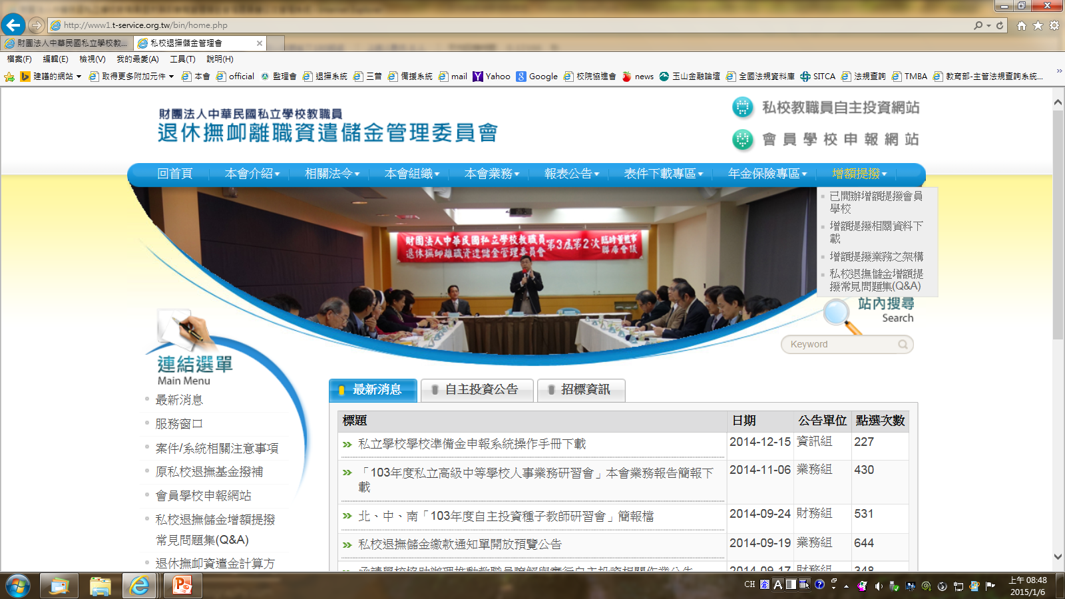
增額提撥資料下載資訊
至本會官網【增額提撥】即可下載相關資訊
相關下載資訊：
1.增額提撥辦法範本
2.委託保管契約範本
3.增額提撥審查原則
4.增額提撥教職員名
冊及提撥明細表
5.增額提撥Q & A
6.增額提撥業務架構
7.已開辦增額提撥之
會員學校名冊

Slide 12
增額提撥Q&A
Q1：何謂「增額提撥」？
A1：其目的為藉由穩健之投資操作提高資金運用效
率，並透過信託財產（信託財產採集合運用分
戶管理）之安全性保障教職員、鼓勵教職員長
期儲蓄及保障未來退休後生活，樂活退休。
「增額提撥」指私立學校斟酌其財務狀況及學校發展重點，為其教職員增加提撥退休、撫卹、離職及資遣給與準備金，學校教職員可依個人意願配合提撥，亦可不提撥。

Slide 13
增額提撥Q&A
Q2：「增額提撥」金存放方式?
A2：同法定提撥，以信託方式存放於儲金受託金融機構「個人增
額提撥退撫儲金專戶」，安全有保障。
Q3：「增額提撥」之費用有那些？
A3：信託銀行收取之信託管理費是自基金淨值內扣，反映在基金
淨值中，不需要額外支付。
Q4：「增額提撥」有無金額之限制?
A4：各學校為教職員辦理增提之金額，未有上、下限規定，但須
有提撥額度(金額不為零)，教職員得依個人意願相對提撥，
金額未有額度高低限制，亦可不提撥，且並未規範雙方須提
撥相同金額。

Slide 14
增額提撥Q&A
Q5：學校與教職員增加提撥金額是否有額度限制?
A5：教職員提撥金額並無限制，但提撥金額若超過私校退撫
條例第八條第四項第一款規定撥繳額度(教職員個人法
定提撥額度)時，超過部分仍須課稅。
《本(年功)薪加一倍之12%中的35%撥繳額度內，不計
入提撥薪資所得課稅》
Q6：增額提撥金額運用方式為何?
A6：增額提撥金應比照儲金自主投資方式，並明定於學校增
額提撥規定內。
《可選擇投資標的：保守型、穩健型、積極型等基金》

Slide 15
增額提撥Q&A
Q7：選擇投資標的為保守型基金時，是否享有不得低於當地銀行
二年期定期存款之利率保證?
A7：增額提撥金運用結果，由教職員自負盈虧，未有當地銀行二
年期定期存款利率之最低收益保證。
Q8：增額提撥的法源依據？
A8：依據私校退撫條例第9 條第1 項規定：「私立學校得斟酌其
財務狀況及學校發展重點，為其教職員增加提撥退休、撫卹、
離職及資遣給與準備金，教職員如有配合相對提撥之準備金，
其金額在不超過前條第4項第1款（教職員撥繳百分之三十五）
規定撥繳額度內者，亦不計入提撥年度薪資所得課稅」。辦
理增額提撥之私立學校，僅需為學校同仁每月至少提撥1元，
而學校教職員則可依個人意願配合提撥，亦可不提撥。

Slide 16
感謝您的聆聽

